Slide 1
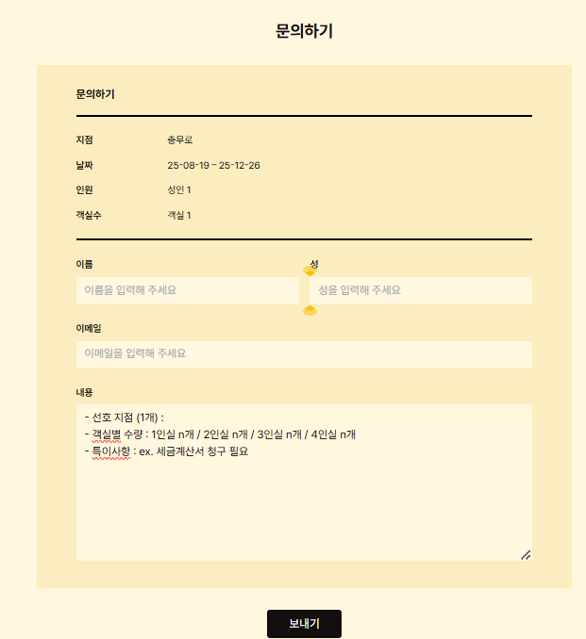
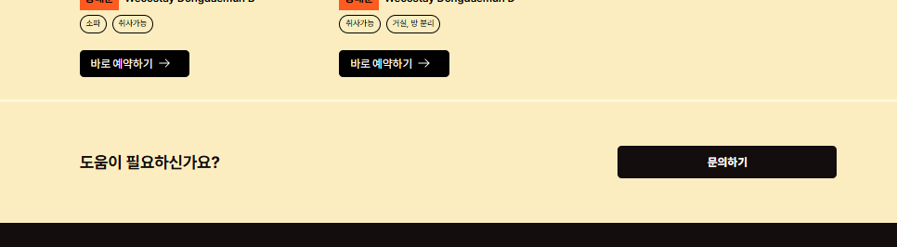
기관명 추가 필요
"단체 예약을 원하시나요?"
내용 부분 수정 필요
- 선호 지점 (1개) :
객실별 수량 :
1인실 n개
2인실 n개
3인실 n개
4인실 n개
특이사항 : ex. 세금계산서 청구 필요
영문
Preferred Location (1 only): Room Quantity by Type:
Single Room: [ ] rooms
Double Room: [ ] rooms
Triple Room: [ ] rooms
Quad Room: [ ] rooms
Special Requests (e.g., Invoice required):

